Slide 1
Estructuras de control de flujo
Una estructura de control dirige el orden de ejecución de las declaraciones en un programa (conocido como el flujo de control del programa).
Una estructura de control es un bloque de código fuente que permite agrupar instrucciones de forma controlada.
Una de las estructuras más utilizada para el control de flujo es la estructura de control condicional la cual controla el flujo de los datos a partir de condiciones.

Slide 2
Las estructuras de control condicionales nos permiten son aquellas que permiten realizar una evaluación de una o más condiciones, para decidir qué acción ejecutar en caso de que se cumpla o se cumplan las condiciones.
La condición o las condiciones solo se pueden evaluar como verdaderas o falsas. Si la condición o condiciones se cumple (la condición es verdadera), o la condición no se cumple (la condición es falsa).

Slide 3
Condicional if
La estructura de control condicional if te permitirá la ejecución condicional de una sentencia o grupo de sentencias en función del valor de una expresión.
de la estructura de control condicional if:
if <expresión>:
<sentencias>
<expresión> es una expresión evaluada de forma booleana (verda-
dero o falso).
<sentencias> es una o varias sentencias validas de Python, las cuales
deben estar propiamente indentadas.

Slide 4
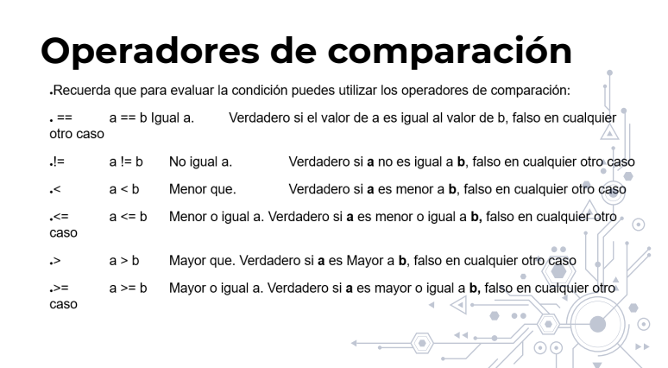

Slide 5
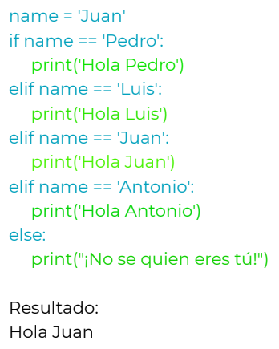
Sintaxis
if <expresión>:
<sentencia(s)>
elif <expr>:
<sentencia(s)>
elif <expr>:
<sentencia(s)>
...
else:
<sentencia(s)>

Slide 6
¿Qué es iteración?
La iteración significa ejecutar el mismo bloque de código una y otra vez, potencialmente muchas veces. Una estructura de programación que implementa la iteración se denomina loop, bucle o ciclo.
En programación, hay dos tipos de iteraciones, indefinidas y definidas:
La iteración indefinida, la cantidad de veces que se ejecuta el ciclo no se especifica explícitamente de antemano. Más bien, el bloque designado se ejecuta repetidamente siempre que se cumpla alguna condición.
Con una iteración definida, el número de veces que se ejecutará el bloque designado se especifica explícitamente en el momento en que comienza el ciclo.

